Slide 1
Machines Materiaal en Materieel
Motorcomponenten
https://www.youtube.com/watch?v=w_aDfNehs7c

Slide 2
Opbouw Motor
Motorblok
Cilinderkop
Krukas, drijfstangen en zuigers
Klepmechanisme
Smering
Koeling
Brandstofsysteem
https://www.youtube.com/watch?v=fTAUq6G9apg
Notes:
Tjeu
Thijs
Jantje
Bart
Henrie

Slide 3
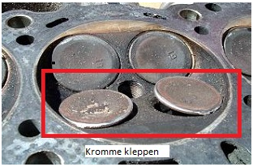
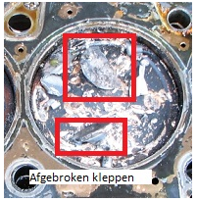
Onderdelen Distributie
Krukastandwiel
Nokkenastandwiel
Tandwieloverbrenging
Riem overbrenging
Ketting overbrenging

Slide 4
Klepmechanisme
Nokkenas(sen)
Directe bediening
Indirecte bediening
Kleppen
Kleppen afstellen
Klepoverlap
https://www.youtube.com/watch?v=s5n-2gb8yfM&index=8&list=PL080DD54BFFDEAA6C

Slide 5
Smeersysteem
Waarom smeren
Oliepomp
Filter
Olieafdichtingen
Soorten olie
https://www.youtube.com/watch?v=mmmcj53TNic&list=PLC2DB1B845E0A7E0B&index=5

Slide 6
Koelsysteem
Koelwater
Waterpomp
Thermostaat
Expansievat
Verwarming
Koeling
https://www.youtube.com/watch?v=V7inC4lOpGs&index=7&list=PL016D76C2EE68CE0A

Slide 7
In - uitlaatsystemen
Luchtfilter
Inlaatkanalen
Uitlaatdemper
EGR
NOX Kat.
Intercooler
Turbo
https://www.youtube.com/watch?v=U43jY0eXfWk&list=PL606C9E7095EB1E74
https://www.youtube.com/watch?v=K0QAvF2PLsY&index=14&list=PL606C9E7095EB1E74

